Slide 2
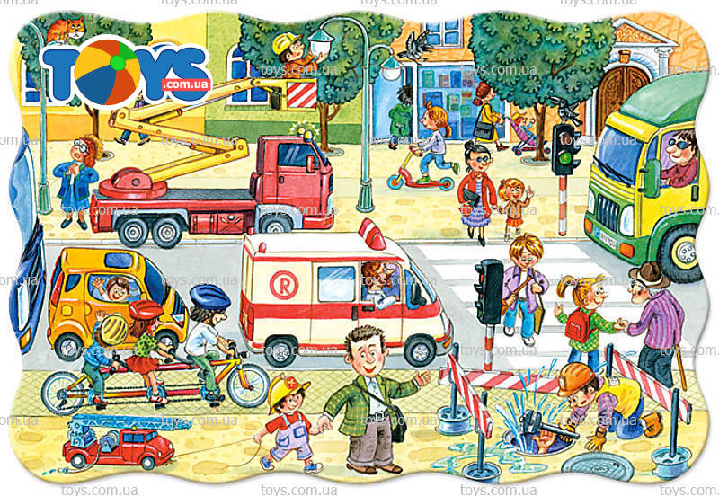

Slide 3
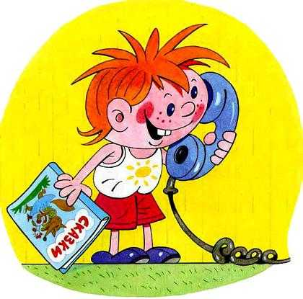
Перед вами - Торопыжка, Сорванец и шалунишка! Он весёлый, озорной, Непоседливый, смешной. Всем хорош, но вот беда –
Он торопится всегда! Сидел дома Торопыжка
И смотрел картинки в книжке.

Slide 4
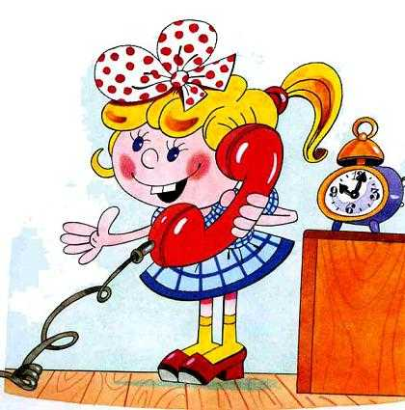
Тут вдруг Машенька звонит,
Торопыжке говорит: "У меня сегодня праздник, Мне исполнилось шесть лет. Приглашаю тебя в гости
К нам на праздничный обед! Торопыжка, приходи,
Не забудь - начало в три!"

Slide 5
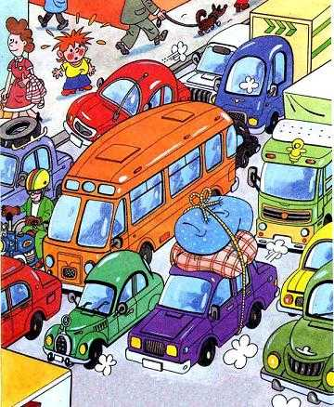
Нарядился Торопыжка
И отправился скорей, Чтобы Машеньку поздравить Самым первым из друзей! Вот на улицу вприпрыжку Выбегает Торопыжка. По асфальту шуршат шины - Едут разные машины.

Slide 6
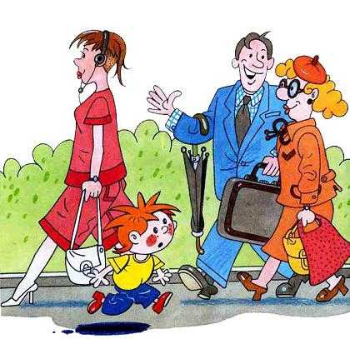
Растерялся Торопыжка:
Как по улице пройти? Пешеходы и машины
У мальчишки на пути. Он торопится, спешит
И вдоль улицы бежит.
Тротуар - для пешеходов, Здесь машинам нету хода!

Slide 7
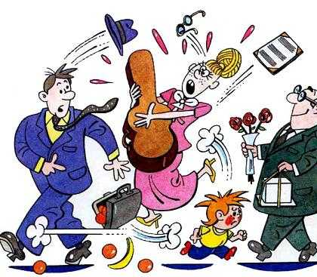
И скорей по тротуару
Торопыжка побежал, По пути всех пешеходов
Задевал он и толкал!

Slide 8
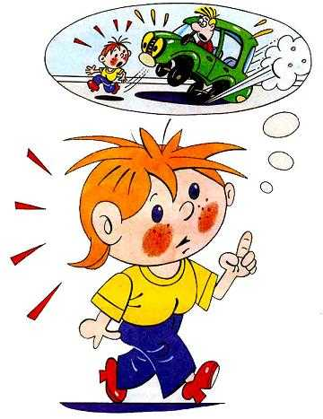
Возле края тротуара Торопыжка наш стоит, На цветочный магазин
Через улицу глядит. Очень хочет Торопыжка Машеньке цветы купить, Чтоб потом, на дне рожденья, Всех приятно удивить!
Как пройти через дорогу Торопыжке в магазин? Очень, очень, очень много
На его пути машин!

Slide 10
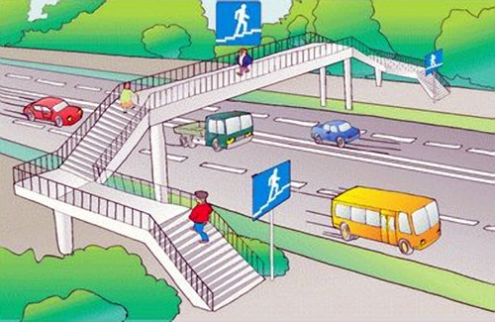

Slide 11
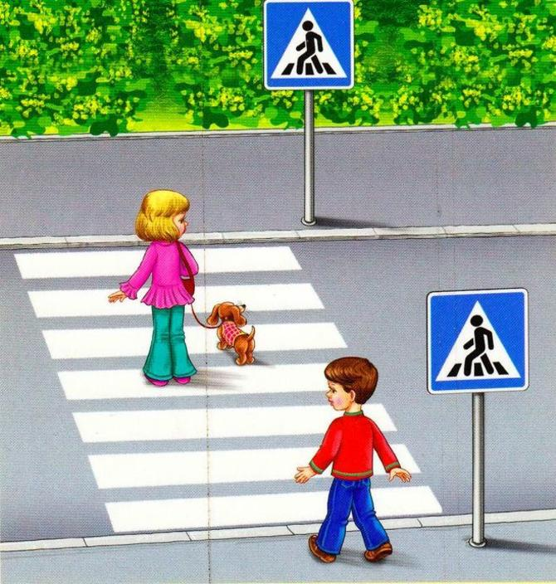

Slide 12
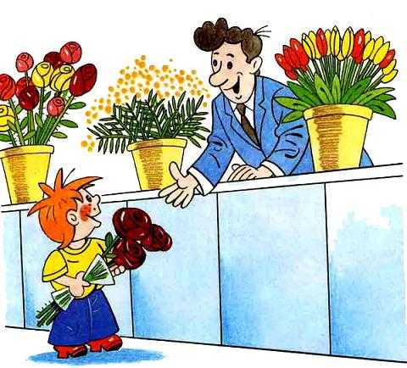

Slide 13
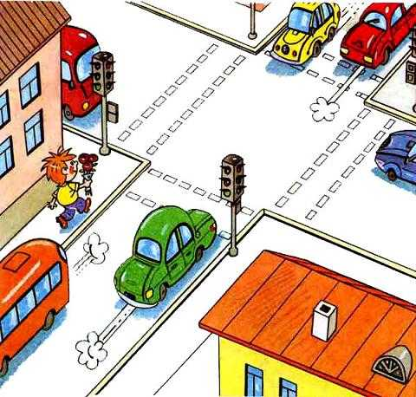

Slide 14
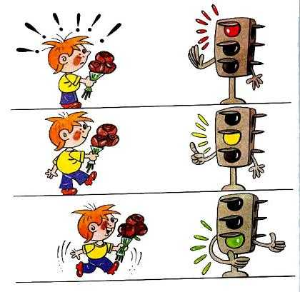

Slide 15
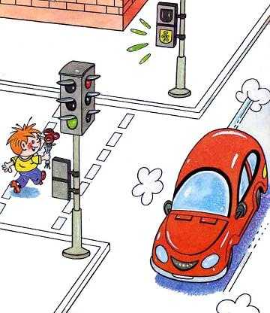

Slide 16
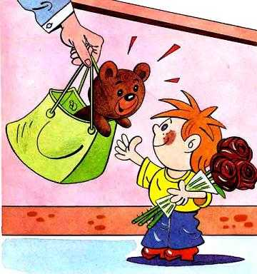

Slide 17
